Slide 1
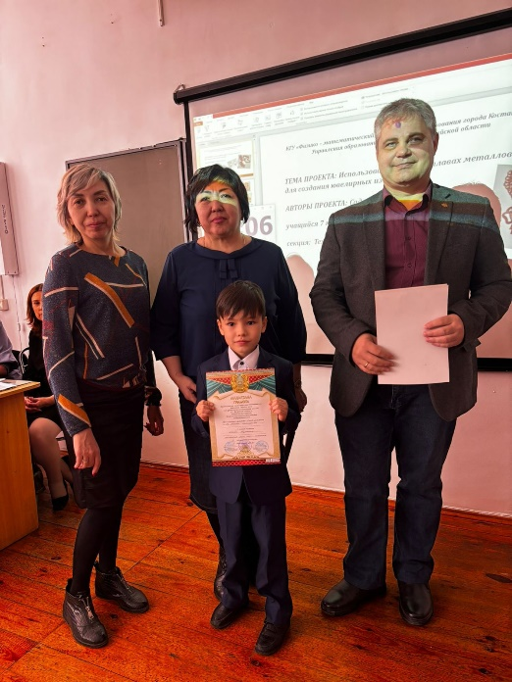
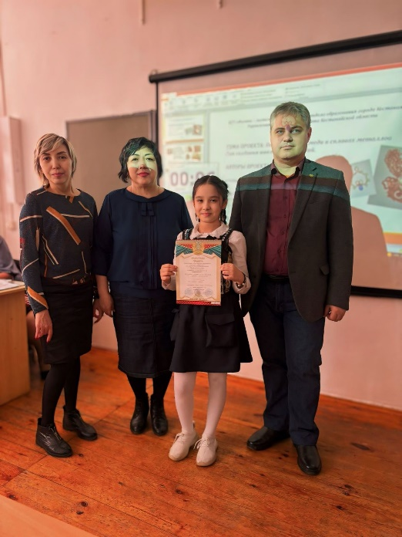
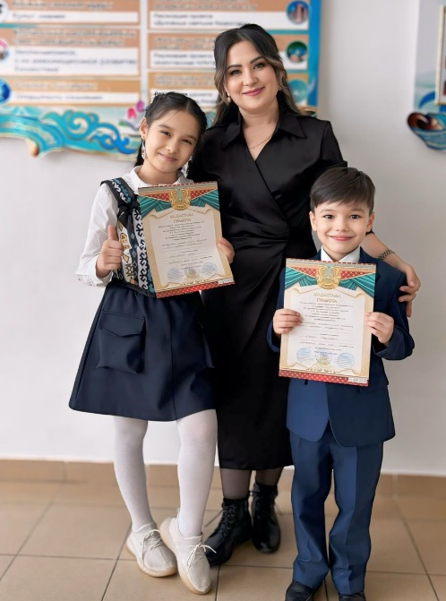
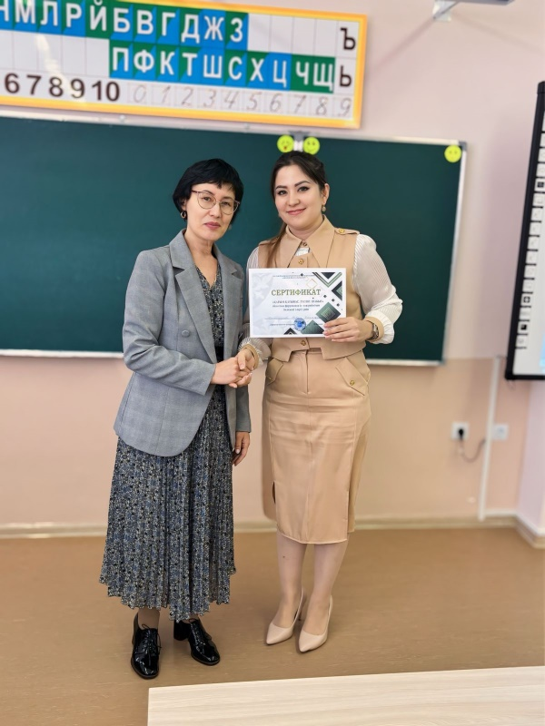
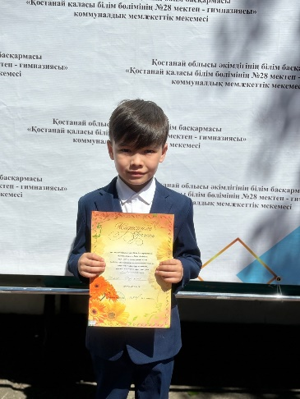
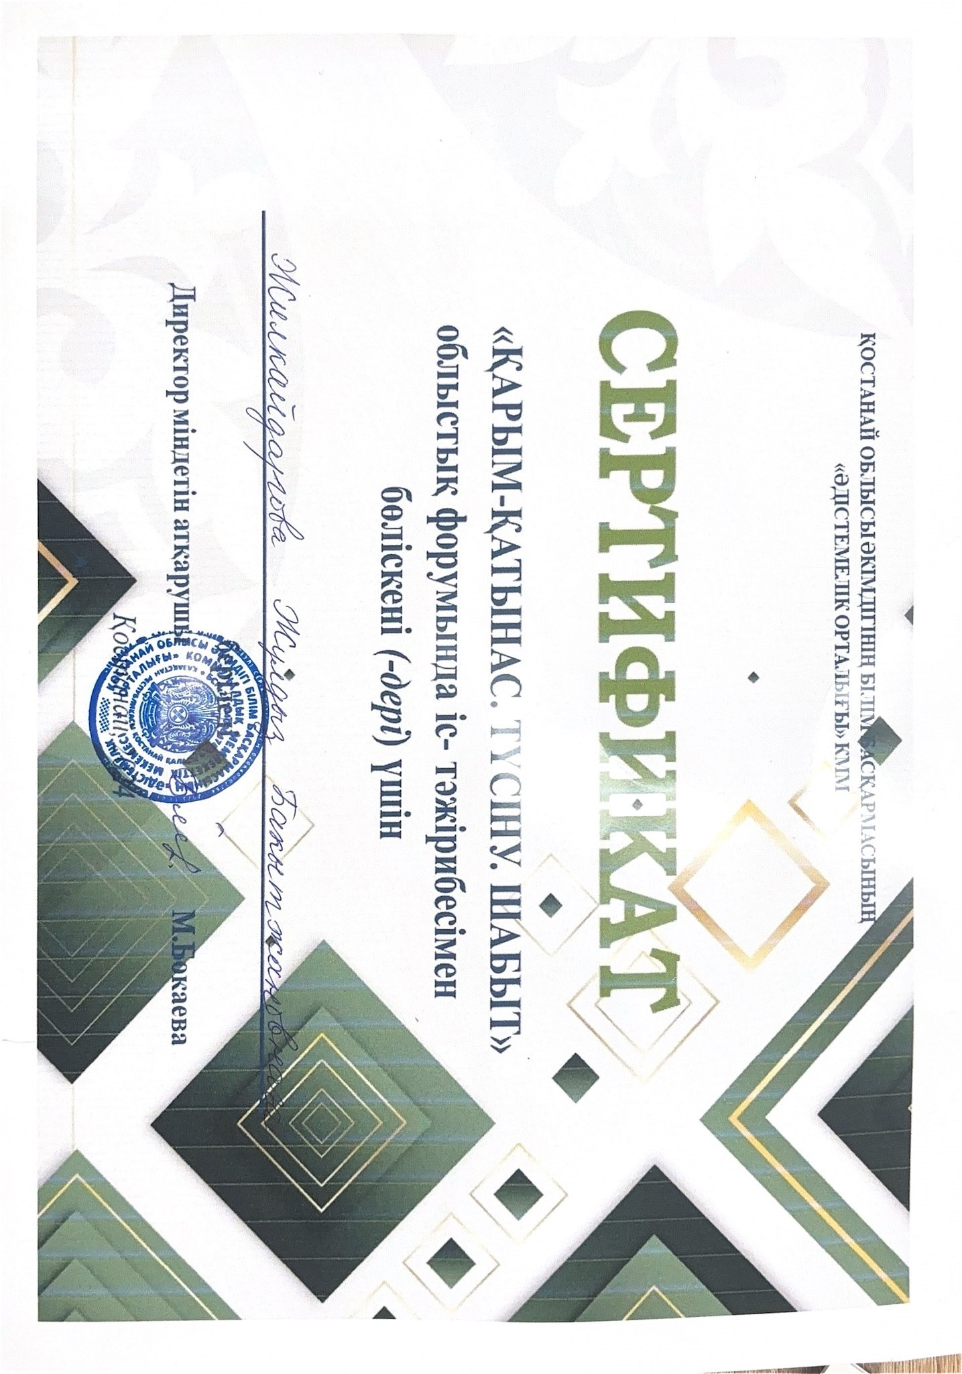
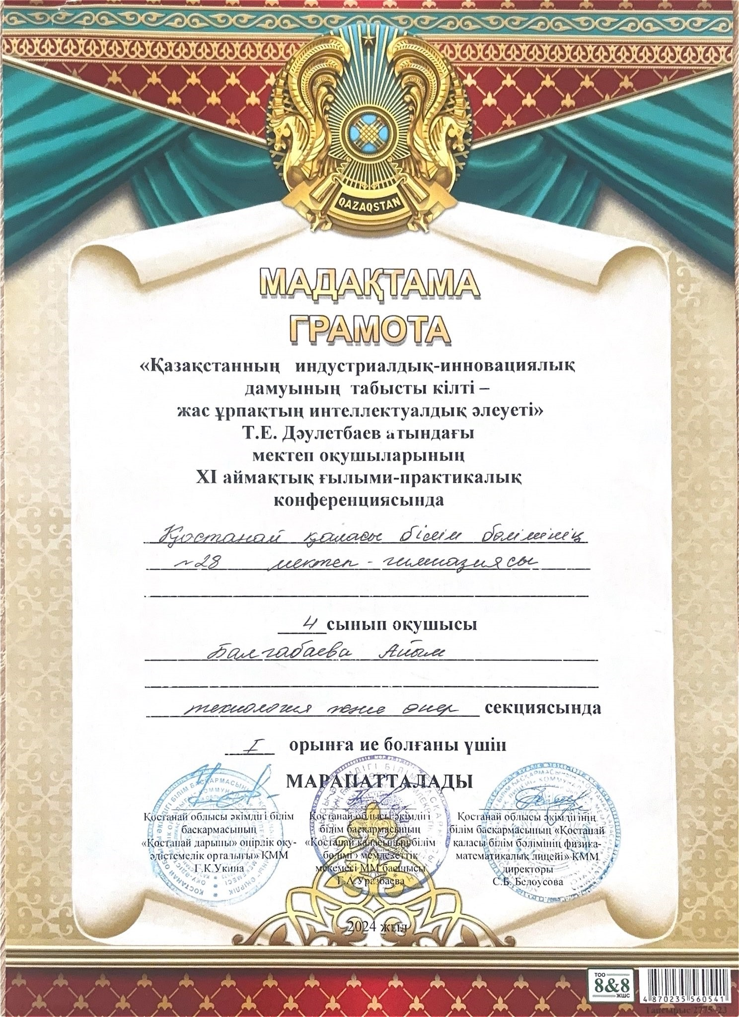
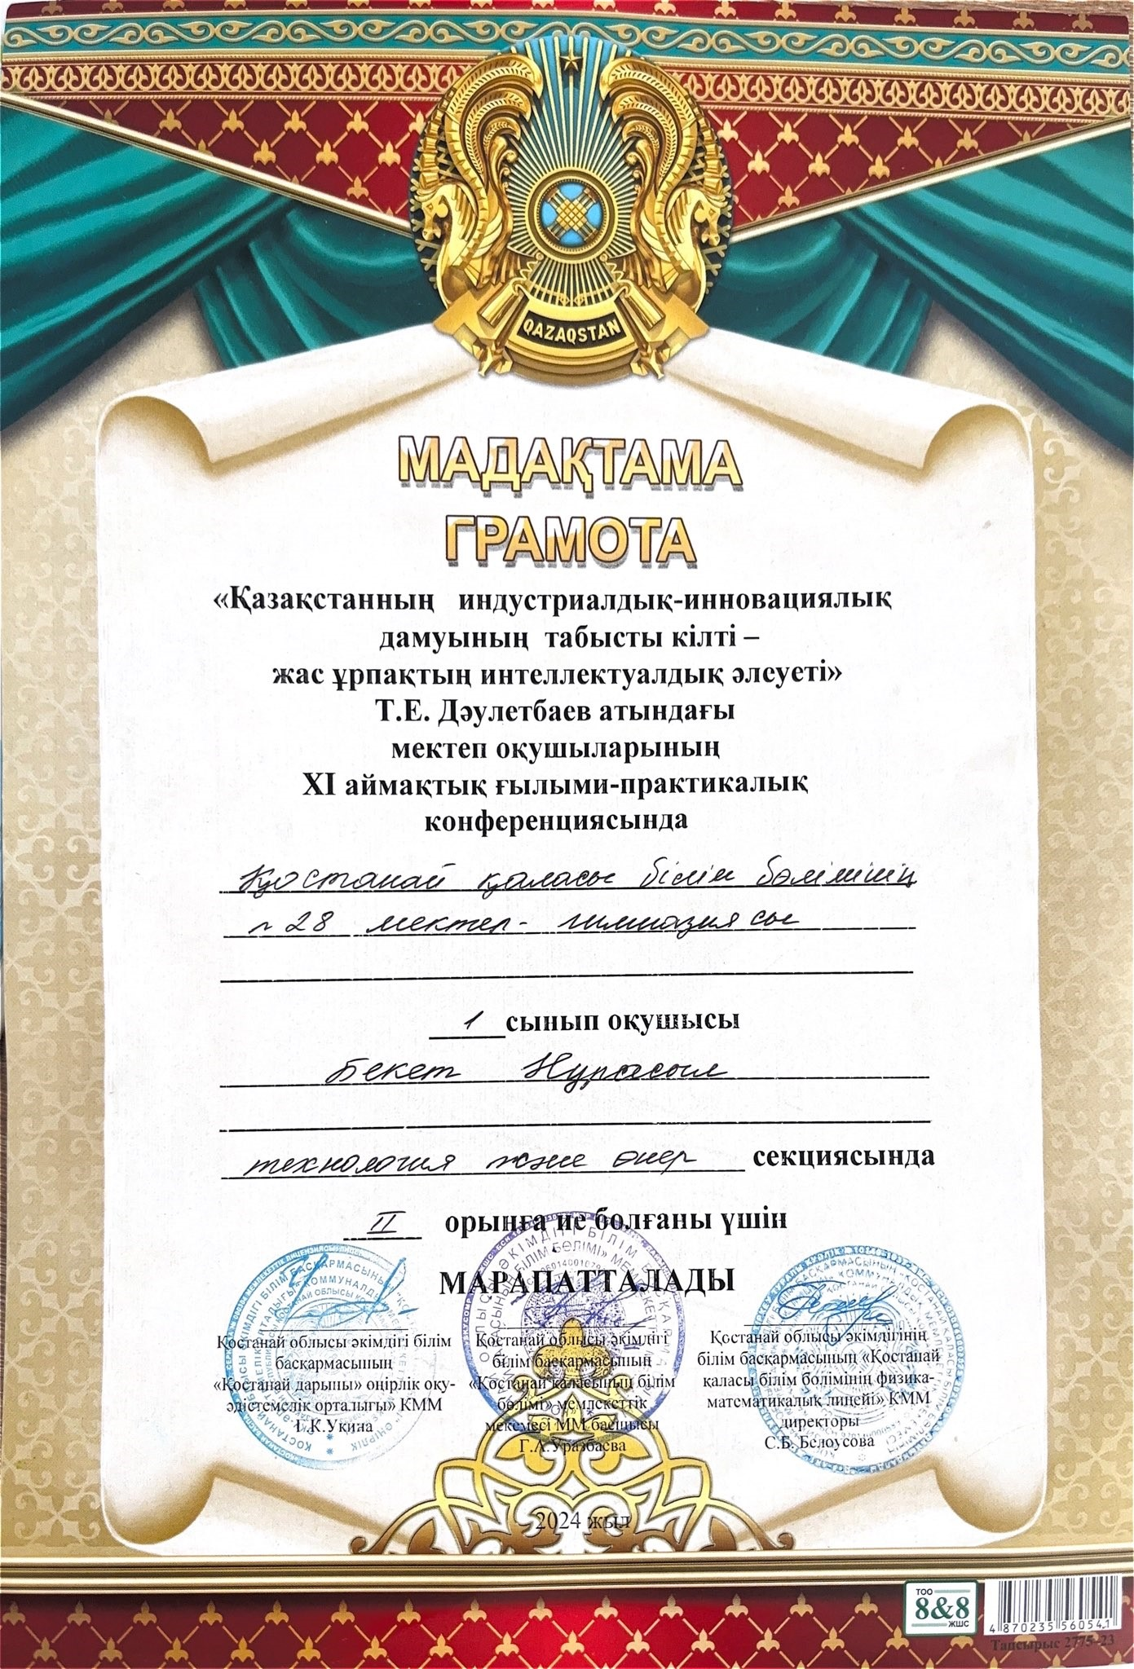
2023-2024 оқу жылында жеткен жоғарғы жетісітіктері үшін «Жыл үздігі» Бекет Нурасыл 2024 жыл.
Т.Е.Дәулетбаев атындағы мектеп оқушыларының ХІ аймақтық ғылыми-практикалық конференциясы ғылыми жоба Бекет Нурасыл 2 орын,
өңірлік ,2024жыл
Т.Е.Дәулетбаев атындағы мектеп оқушыларының ХІ аймақтық ғылыми-практикалық конференциясы ғылыми жоба Балгабаева Айым 1 орын, өңірлік ,2024жыл
«Қарым-қатынас,түсіну,шабыт» облыстық форумында іс-тәжірибе алмасу. 28.05.2024 жыл.
Республикалық «Зерде» ғылыми жобалар байқауының
қалалық кезеңі Балгабаева Айым 2 орын, 2023 жыл.
1 «В» сынып
Сынып жетекшісі: Жилкайдарова Ж.Б.

Slide 2
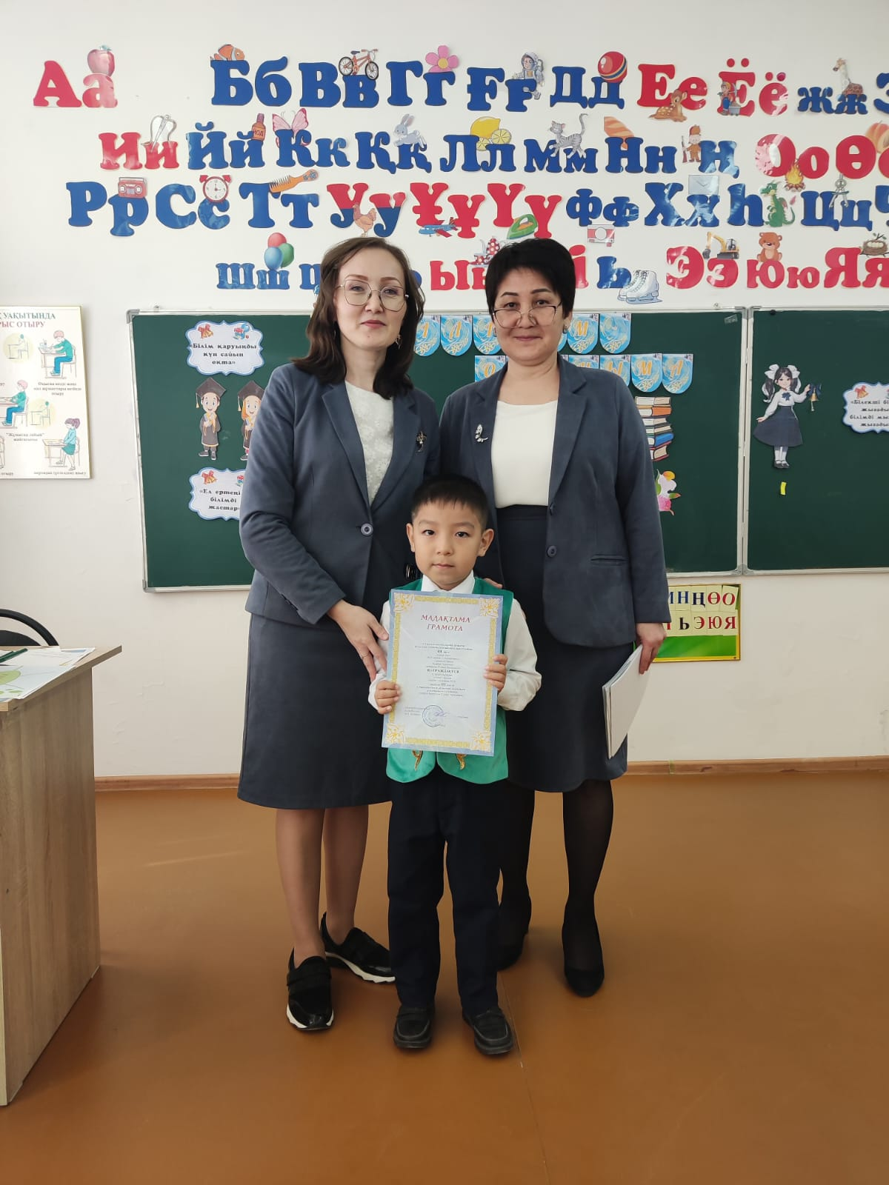
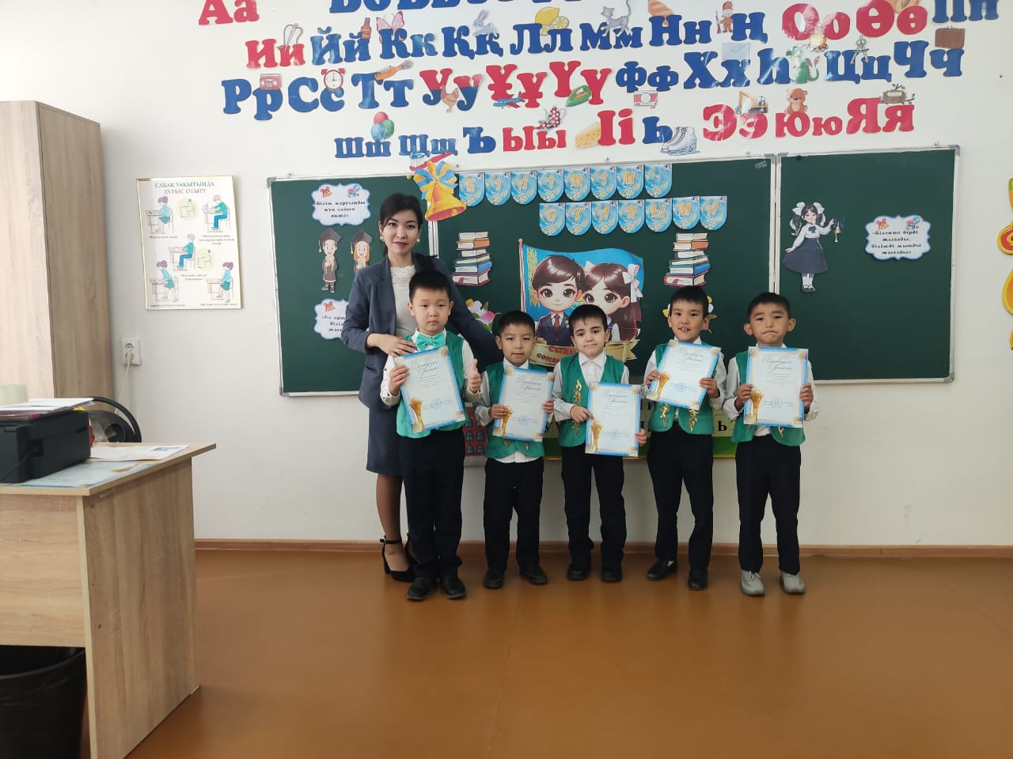
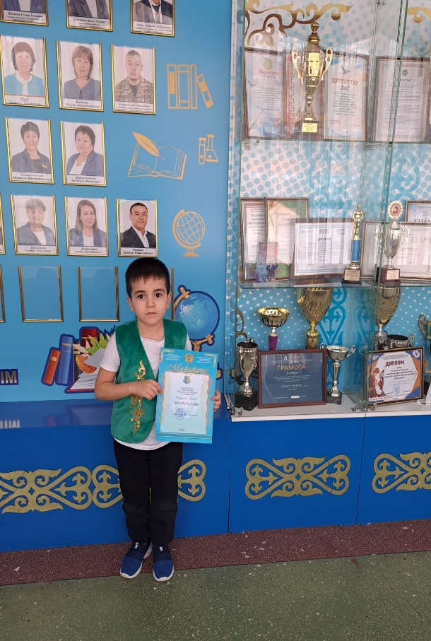
Әмірбек Жалғас,Фахрединов Дамир, Дулатхан Әлінұр, Сырбай Нұрислам -«Мың бала»республикалық зияткерлік орталығының ұйымдастыруымен «Мақатаев оқулары», «Абай оқулары» конкурстарына қатысып, жүлделі 1 орынға ие болды.
Сырбай Нұрислам-1-4 сынып оқушыларына арналған облыстық олимпиадасының қалалық кезеңінде жүлделі 3 орынға ие болды.
Фахрединов Дамир- Ақберген республикалық танымдық –шығармашылық журналы ұйымдастырған «Абай оқулары »конкурсына қатысып жүлделі 1 орынға ие болды.

Slide 3
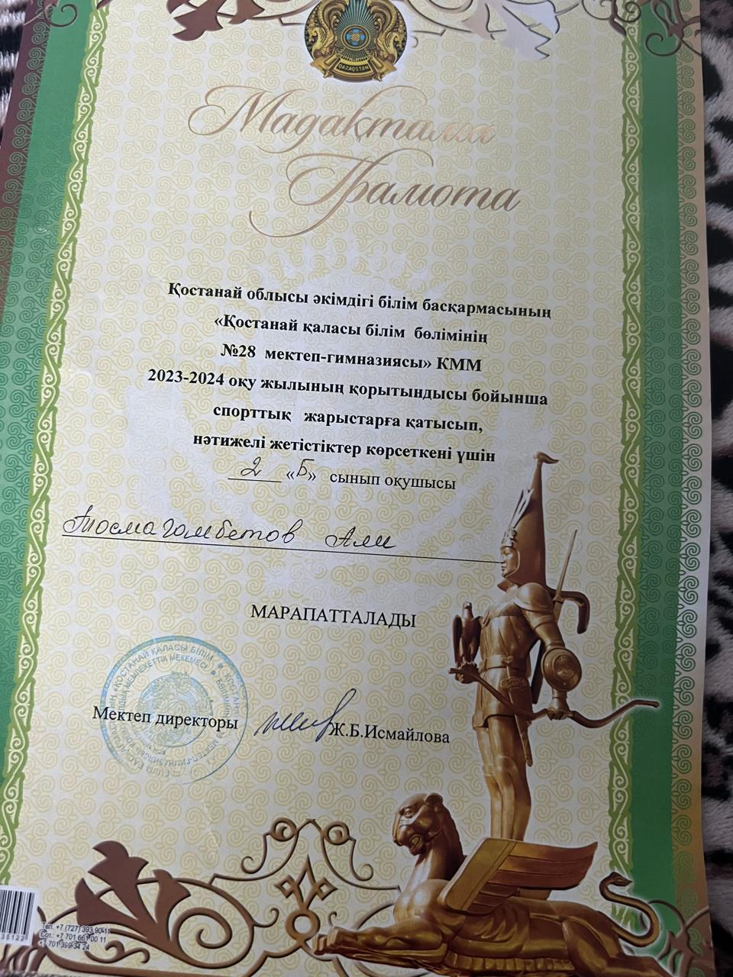
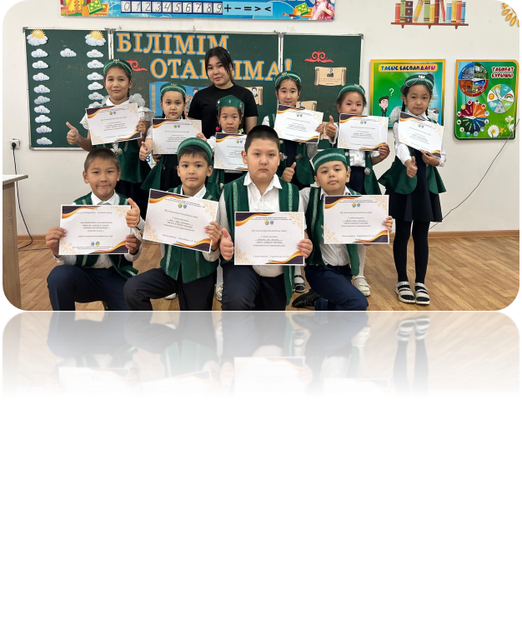
2023-2024 оқу жылының қортынындысы бойынша спорттық жарыстарға қатысып,нәтижелі жетістіктер көрсеткені үшін Тосмагамбетов Али
Серкебаева Зере Думан Мерей
Ақберген республикалық танымдық –шығармашылық журналы ұйымдастырған «Абай оқулары »конкурсына қатысып жүлделі 1 орынға ие болды.

